Slide 1
قسمة المقادير الجبرية
اهداف الدرس
1 ) قسمة حد جبري على حد ِجبري اخر
2 ) قسمة مقدار جبري على حد ِجبري
3 ) قسمة مقدار جبري على مقدار جبري

Slide 2
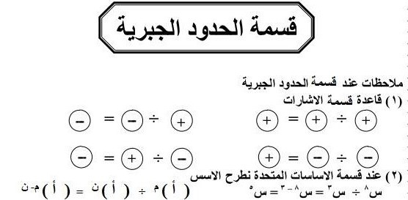

Slide 3
نشاط 1
اجد ناتج القسمة فيما يلي
حيث س ≠ صفر لماذا؟
س ⁴
س⁷ ÷ س³ =
حيث س ≠ صفر
= 4س³
8س ⁵÷ 2س²
-36ل ⁴÷ 12ل³
حيث ل ≠ صفر
= -3ل

Slide 4
والان لننتقل للنشاط التالي
10
=
30
=
12+18
3
3
نعم بالتوزيع
هل يمكن إيجاد الناتج بطريقة أخرى
=10
6
+
4
=
18
+
12
3
3
ويمكننا ان نستخدم هذا الخاصية في حالة قسمة مقدار جبري على حد جبري

Slide 5
مثال 1 : لاحظ النشاط التالي
14 هـ⁴
+
26 هـ ²
=
(26هـ²+ 14هـ⁴ ) ÷ 2 هـ
2هـ
2هـ
7 هـ³
+
13هـ
=
مثال 2 : جد ناتج القسمة فيما يلي
18 ل م ²
9ل³ م⁴
-
=
(9ل³ م⁴- 18 ل م ² ) ÷ 3 ل م²
3ل م ²
3ل م ²
6
-
3 ل² م²
=

Slide 6
نستنتج: عند قسمة مقدار جبري على حد جبري لا يساوي صفر يمكن قسمة كل حد من حدود المقدار الجبري على هذا الحد
سننتقل الان الى قسمة مقدار جبري يحلل الى حاصل ضرب مقدارين جبريين او اكثر على مقدار جبري لا يحلل ولا يساوي صفر

Slide 7
نشاط : جد ناتج القسمة
ماذا تلاحظ؟
( س +2)(س+3) ÷ ( س+3)
=
( س² + 5س +6 ) ÷ ( س+3)
( س +2)(س+3)
=
س+3
= س +2
نشاط: جد ناتج القسمة فيما يلي
= ( س +2)(س-2) ÷ ( س+2)
1) ( س² - 4) ÷ ( س+2)
= س -2

Slide 8
اخراج عامل مشترك س
= س(س-3) ÷ ( س-3)
2) ( س² – 3س) ÷ ( س-3)
= س
= ( س +2)(س-5) ÷ ( س-5)
3) ( س² – 3س -10) ÷ ( س-5)
=( س +2)

Slide 9
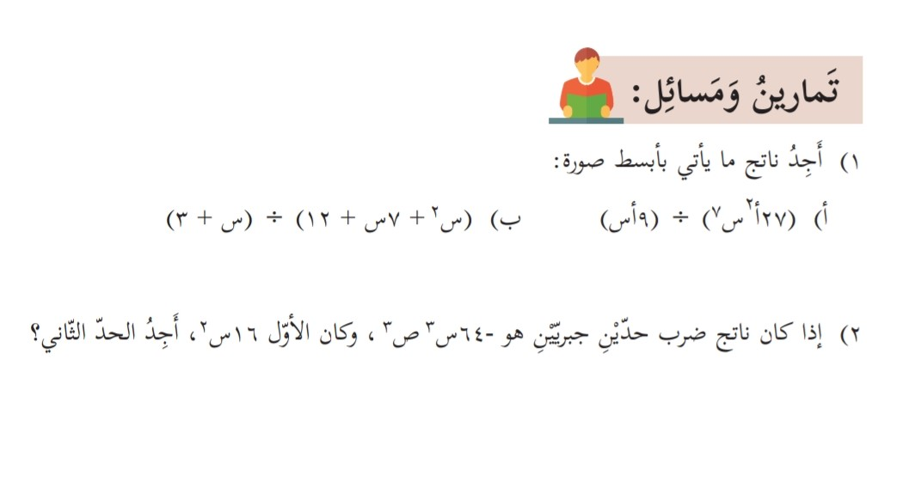

Slide 10
